Slide 1
Social Access Controller
Daniel Salgado Población
Notes:
sdfasdfasfasfd

Slide 2
Glosario
Web Thing (WT)
  objeto físico conectados a la red y disponibles vía web llamados Web Things
Internet of Things (IoT)
Owner
Friend

Slide 3
Glosario
Web Thing (WT)
Internet of Things (IoT)
  agrupación e interconexión de dispositivos y objetos a través de una red
Owner
Friend

Slide 4
Glosario
Web Thing (WT)
Internet of Things (IoT)
Owner (Dueño)
  Persona que posee las credeciales a un WT
Friend

Slide 5
Glosario
Web Thing (WT)
Internet of Things (IoT)
Owner (Dueño)
Friend (Amigo)
  Persona de la confianza del Owner

Slide 6


Web Thing (WT)
Objeto Físico
Representación Virtual

Slide 7

Internet of Things (IoT)

Slide 8

Motivación
Owner quiere compartir un WT con un Friend
Soluciones Actuales:
- WT multiusuario
- Compartir Credenciales

Slide 9
Motivación
Owner quiere compartir un WT con un Friend
Soluciones Actuales:
- WT multiusuario
- Compartir Credenciales

Slide 10

Esquema Solución General
Controlador

Slide 11


Modelos Usados
1) W3Consortium
Como deben ser los WT
2) Dominique Guinard
Como debe ser el Controlador
W3Consortium
Guinard

Slide 12
Modelos Usados
1) W3Consortium
Como deben ser los WT
2) Dominique Guinard
Como debe ser el Controlador
W3Consortium
Guinard

Slide 13

¿Cómo acceder a múltiples Wts?
Iot_emulator

Slide 14

Solución
Controlador para compartir WT

Slide 15
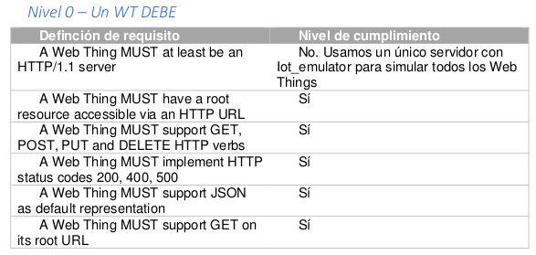
Ajuste con modelo W3Consortium
Ajustamos a un 60% a Nivel DEBERÍA
Ajustamos al 0% en Nivel PODRÍA

Slide 16
Ajuste con modelo W3Consortium
Ajustamos a un 60% a Nivel DEBERÍA
Ajustamos al 0% en Nivel PODRÍA

Slide 17
Ajuste con modelo W3Consortium
Ajustamos a un 60% a Nivel DEBERÍA
Ajustamos al 0% en Nivel PODRÍA

Slide 18
Ajuste modelo Dominique Guinard y otros
Requisitos que NO hemos implementado:
  Independencia de Red social usada
  Descubrimiento de Wts automática
  Discernir verbo HTTP compartido

Slide 19
Simplificaciones
Un único Owner
Action
- Relación Action y Property
- Action name como nexo unión entre:
Sac e Iot_Emulator
Pk id = identificador de WT

Slide 20






Tecnologías Software Backend

Slide 21








Tecnologías Software Frontend
Notes:
Podemos agrandar las más importantes

Slide 22






Servidores Producción y Red
Dominio y SubDominio configurados
Proyecto | URL
SAC | https://socialaccesscontroller.tk
Iot_emulator | http://iot.socialaccesscontroller.tk

Slide 23





Tecnologías dependencias y Entorno Desarrollo
Entorno Desarrollo
Tecnologías dependencias

Slide 24








Herramientas desarrollo

Slide 25

Arquitectura Software
SAC
Iot_emulator
HTTP
API REST
API REST
Comandos
Symfony
Comandos
Symfony

Slide 26
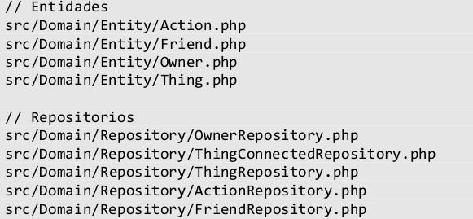
Dominio SAC

Slide 27
Dominio SAC
saddasass

Slide 28
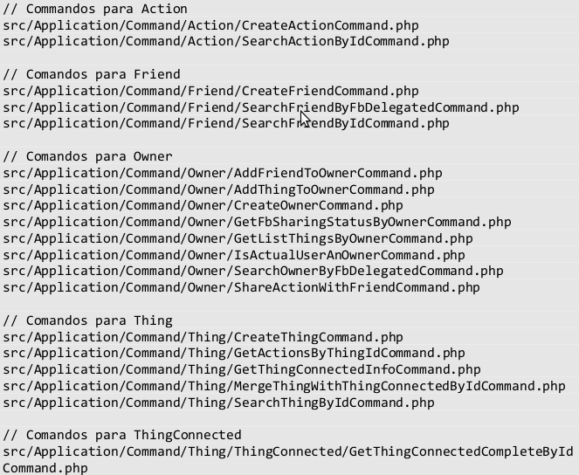
Aplicación SAC
CommandHandlers son muy similares

Slide 29
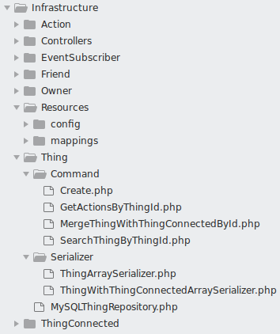
Infraestructura SAC
Resources
  config/routes
  mappings
Controladores
Repositorios
Serializadores
Comandos Symfony
Event Subscriber
Thing desplegada. Action, Friend, Owner
tienen estructura similar

Slide 30
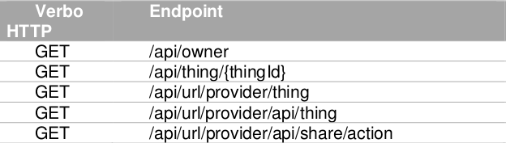
REST API SAC

Slide 31

Esquema Base de Datos SAC

Slide 32
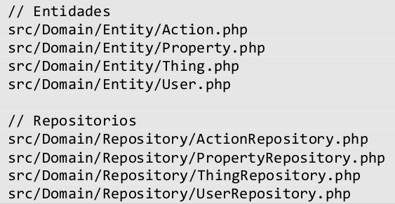
Dominio Iot_emulator

Slide 33
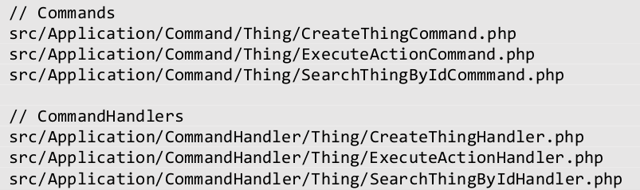
Aplicación Iot_emulator

Slide 34

Infrastructura Iot_emulator

Slide 35
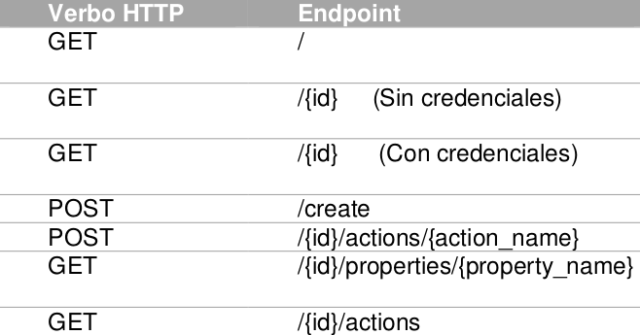
Rest Iot_emulator

Slide 36

Esquema Base de datos Iot_emulator

Slide 37



Datos de Pruebas (fixtures)
Facebook
Iot_emulator
SAC

Slide 38
WHERE IS?
Cache/Redis

